Slide 1
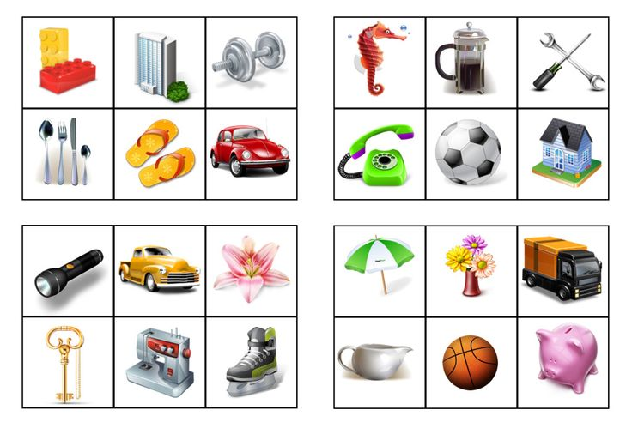
Об’єкти

Slide 3
Об’єкт – це частина навколишнього світу

Slide 4
Кожен об’єкт має свою назву.

Slide 5
Об’єкти неживої природи

Slide 6
Об’єкти живої природи

Slide 7
Явища

Slide 8
Події

Slide 9
Складові частини об’єктів

Slide 10
Складні об’єкти складаються з декількох частин

Slide 11
Об’єкт – це щось, що можна розглядати як ціле. Об'єкт має свою назву. Один об'єкт може складатися з кількох об'єктів.

Slide 12
ФІЗКУЛЬТХВИЛИНКА

Slide 13
Робота в зошиті ст. 49

Slide 14
Робота за комп’ютером

Slide 15
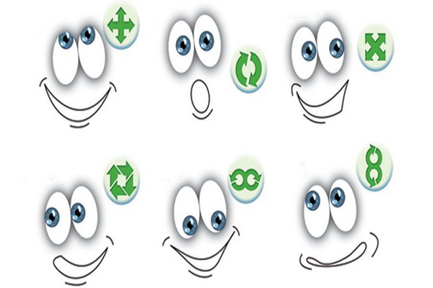
ГІМНАСТИКА ДЛЯ ОЧЕЙ

Slide 16
Підсумки
Назви об'єкти, що належать до живої природи.
Назви об'єкти, що належать до неживої природи.
Назви об'єкти-явища.
Назви об'єкти-події.

Slide 17
МОЛОДЦІ!

